Slide 1


I risultati della campagna informativa della settimana europea sullo
Scompenso Cardiaco
2016
Dott. Cristopher Bartoli, medico in formazione specialistica in Medicina d’Urgenza-Emergenza presso la Facoltà di Medicina e Psicologia – La Sapienza, Roma
Dott.ssa Silvia Navarin, medico in formazione specialistica in Medicina d’Urgenza-Emergenza presso la Facoltà di Medicina e Psicologia – La Sapienza, Roma
segreteria@associazioneaisc.org www.associazioneaisc.org

Slide 2
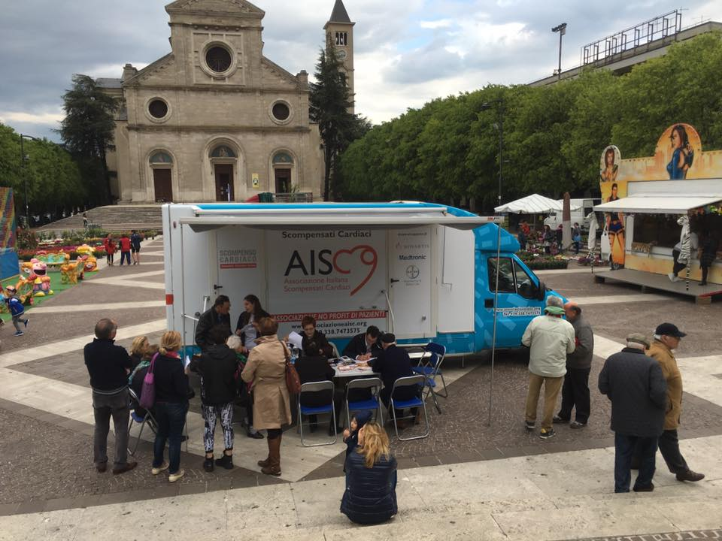
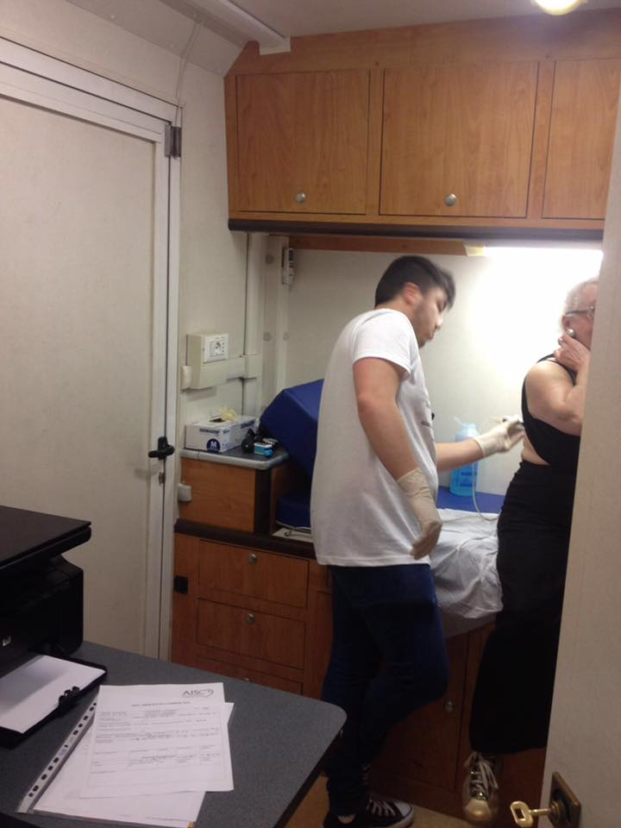
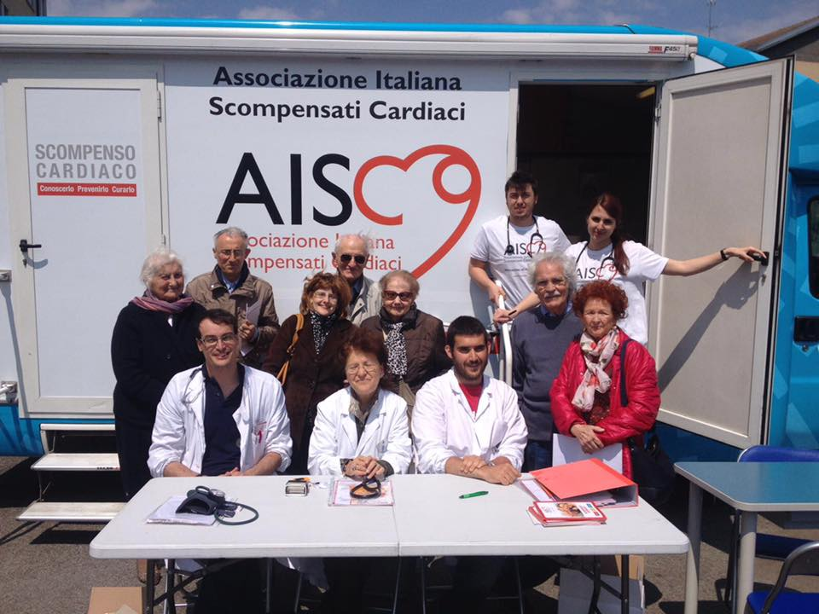
La clinica mobile
segreteria@associazioneaisc.org www.associazioneaisc.org

Slide 3
Obiettivi dell’iniziativa
Promuovere l’informazione sullo scompenso cardiaco per accrescere la consapevolezza sulla patologia e garantirne la migliore prevenzione
Svolgere una funzione educativa rivolta a sviluppare la capacità di riconoscere la patologia e seguire le cure corrette, per migliorare la qualità di vita dei pazienti
Migliorare gli obiettivi della ricerca medica anche alla luce delle esigenze pratiche dei pazienti
Creare una rete nazionale di riferimento per i pazienti, per assicurare su tutto il territorio la possibilità di condividere informazioni e ricevere sostegno
Portare l’attenzione delle Istituzioni e dell’opinione pubblica sulla patologia e i pazienti, per migliorare gli interventi di prevenzione, tutela e cura
Favorire il contatto con associazioni pazienti a livello internazionale e di altre patologie
segreteria@associazioneaisc.org www.associazioneaisc.org

Slide 4
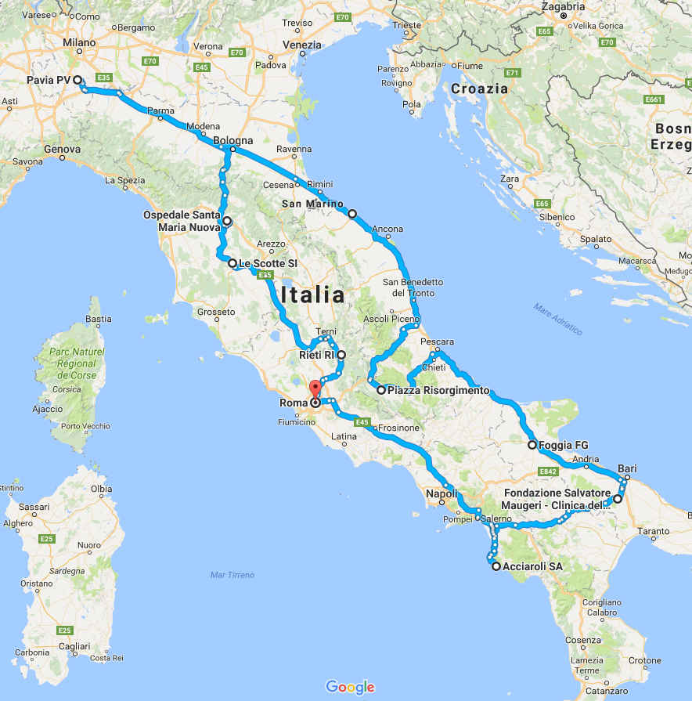
Promuovere l’informazione
Sono stati percorsi più di 2500 km in camper percorrendo il territorio nazionale da Nord a Sud.
Le città toccate furono:
Roma, Piazza del Popolo e Ospedale Vannini;
Rieti, Piazza Vittorio Emanuele;
Siena, Ospedale “Le Scotte”;
Firenze, Ospedale “Santa Maria Nuova”;
Pavia, Istituto Città di Cura di Pavia e Piazza Vittoria;
Avezzano, Piazza Risorgimento;
Foggia, Piazza;
Cassano delle Murge, Fondazione “S. Maugeri”;
Agropoli, Piazza;
Acciaroli, Porto.
segreteria@associazioneaisc.org www.associazioneaisc.org

Slide 5



Svolgere una funzione educativa
segreteria@associazioneaisc.org www.associazioneaisc.org

Slide 6
Migliorare gli obiettivi della ricerca medica
Ai pazienti e fu proposta una visita medica nella clinica mobile che includeva:
Raccolta dei dati anagrafici del paziente
Misurazione di peso e altezza
Misurazione dei parametri vitali: frequenza cardiaca, frequenza respiratoria, saturazione e pressione arteriosa
Misurazione BIVA (Bioelectrical Impedance Vector Analysis) per valutare in modo non invasivo lo stato di idratazione corporea.
ECO Fast mediante V-SCAN per valutazione della VCI, dei segni di congestione al torace e della cinesi cardiaca.
Breve questionario sulla qualità di vita
segreteria@associazioneaisc.org www.associazioneaisc.org

Slide 7
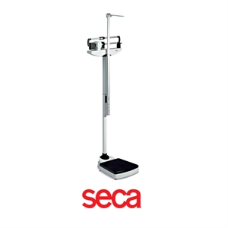
Migliorare gli obiettivi della ricerca medica
Ai pazienti e fu proposta una visita medica nella clinica mobile che includeva:
Raccolta dei dati anagrafici del paziente
Misurazione di peso e altezza
Misurazione dei parametri vitali: frequenza cardiaca, frequenza respiratoria, saturazione e pressione arteriosa
Misurazione BIVA (Bioelectrical Impedance Vector Analysis) per valutare in modo non invasivo lo stato di idratazione corporea.
ECO Fast mediante V-SCAN per valutazione della VCI, dei segni di congestione al torace e della cinesi cardiaca.
Breve questionario sulla qualità di vita
segreteria@associazioneaisc.org www.associazioneaisc.org

Slide 8
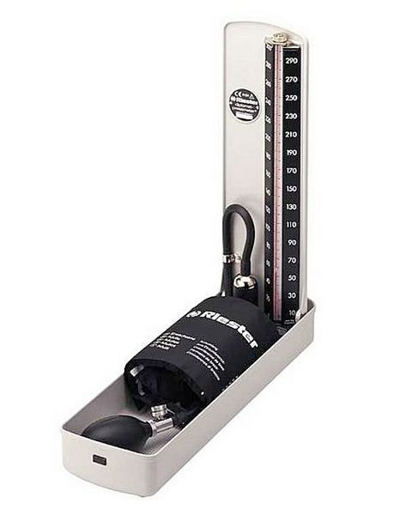
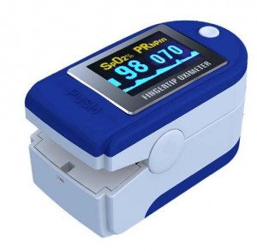
Migliorare gli obiettivi della ricerca medica
Ai pazienti e fu proposta una visita medica nella clinica mobile che includeva:
Raccolta dei dati anagrafici del paziente
Misurazione di peso e altezza
Misurazione dei parametri vitali: frequenza cardiaca, frequenza respiratoria, saturazione e pressione arteriosa
Misurazione BIVA (Bioelectrical Impedance Vector Analysis) per valutare in modo non invasivo lo stato di idratazione corporea.
ECO Fast mediante V-SCAN per valutazione della VCI, dei segni di congestione al torace e della cinesi cardiaca.
Breve questionario sulla qualità di vita.
segreteria@associazioneaisc.org www.associazioneaisc.org

Slide 9
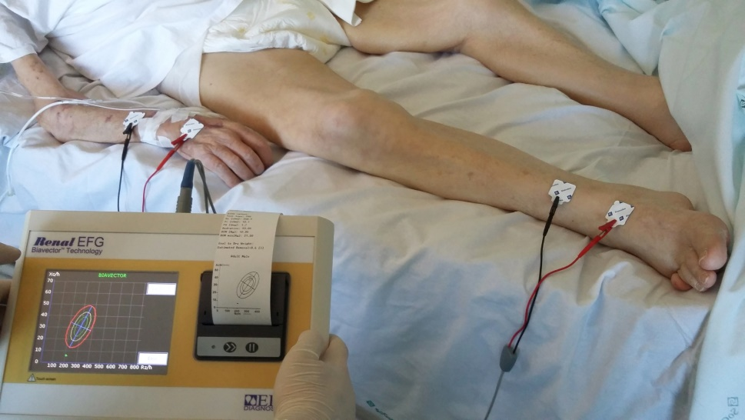
Migliorare gli obiettivi della ricerca medica
Ai pazienti e fu proposta una visita medica nella clinica mobile che includeva:
Raccolta dei dati anagrafici del paziente
Misurazione di peso e altezza
Misurazione dei parametri vitali: frequenza cardiaca, frequenza respiratoria, saturazione e pressione arteriosa
Misurazione BIVA (Bioelectrical Impedance Vector Analysis) per valutare in modo non invasivo lo stato di idratazione corporea.
ECO Fast mediante V-SCAN per valutazione della VCI, dei segni di congestione al torace e della cinesi cardiaca.
Breve questionario sulla qualità di vita
segreteria@associazioneaisc.org www.associazioneaisc.org

Slide 10
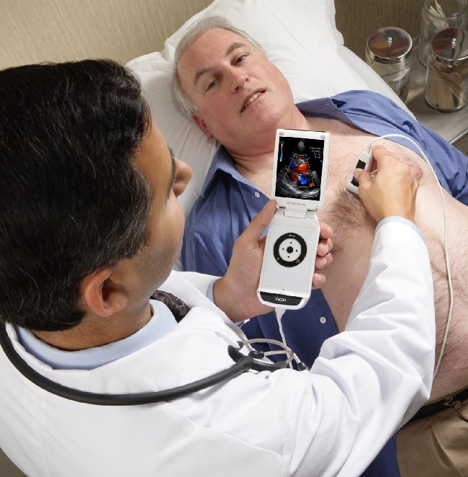
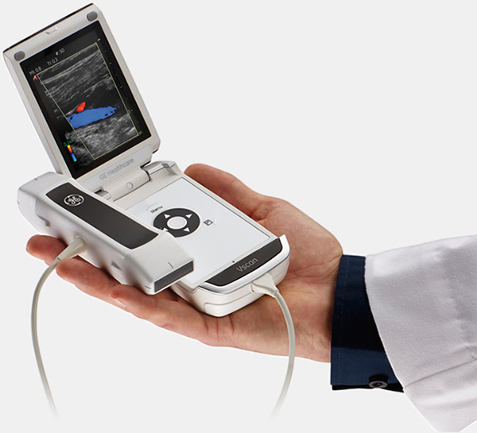
Migliorare gli obiettivi della ricerca medica
Ai pazienti e fu proposta una visita medica nella clinica mobile che includeva:
Raccolta dei dati anagrafici del paziente
Misurazione di peso e altezza
Misurazione dei parametri vitali: frequenza cardiaca, frequenza respiratoria, saturazione e pressione arteriosa
Misurazione BIVA (Bioelectrical Impedance Vector Analysis) per valutare in modo non invasivo lo stato di idratazione corporea
ECO Fast mediante V-SCAN per valutazione della VCI, dei segni di congestione al torace e della cinesi cardiaca.
Breve questionario sulla qualità di vita
segreteria@associazioneaisc.org www.associazioneaisc.org

Slide 11
Migliorare gli obiettivi della ricerca medica
Ai pazienti e fu proposta una visita medica nella clinica mobile che includeva:
Raccolta dei dati anagrafici del paziente
Misurazione di peso e altezza
Misurazione dei parametri vitali: frequenza cardiaca, frequenza respiratoria, saturazione e pressione arteriosa
Misurazione BIVA (Bioelectrical Impedance Vector Analysis) per valutare in modo non invasivo lo stato di idratazione corporea.
ECO Fast mediante V-SCAN per valutazione della VCI, dei segni di congestione al torace e della cinesi cardiaca.
Breve questionario sulla qualità di vita
segreteria@associazioneaisc.org www.associazioneaisc.org

Slide 12
Obiettivi dell’iniziativa
Diffondere la conoscenza della patologia dello scompenso cardiaco, sensibilizzando la popolazione all’attenzione dei sintomi, ad affrontare l’emergenza della malattia, ma ancor più importante alla sua prevenzione, adottando in via prioritaria un corretto stile di vita e la rigorosa pratica delle cure mediche.
Dare voce ai pazienti che attraverso la condivisione del loro vissuto possono dare un utilissimo supporto ad altri pazienti e far arrivare in modo efficace e diretto l’informazione al pubblico.
segreteria@associazioneaisc.org www.associazioneaisc.org

Slide 13
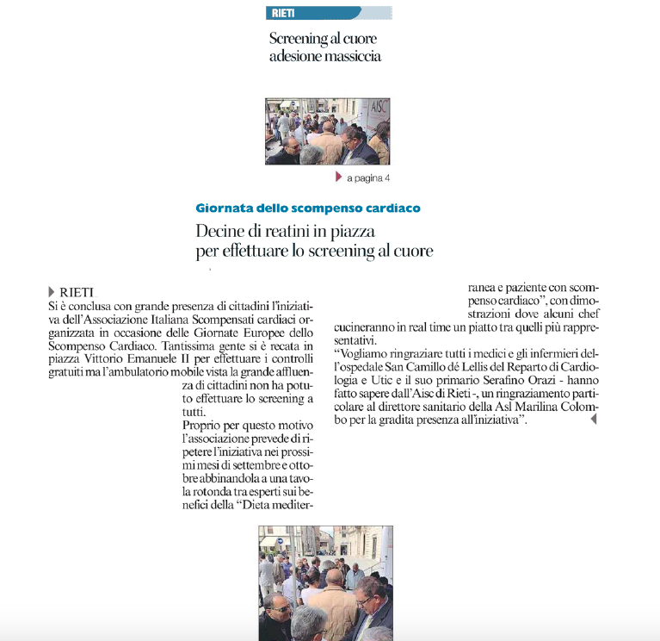
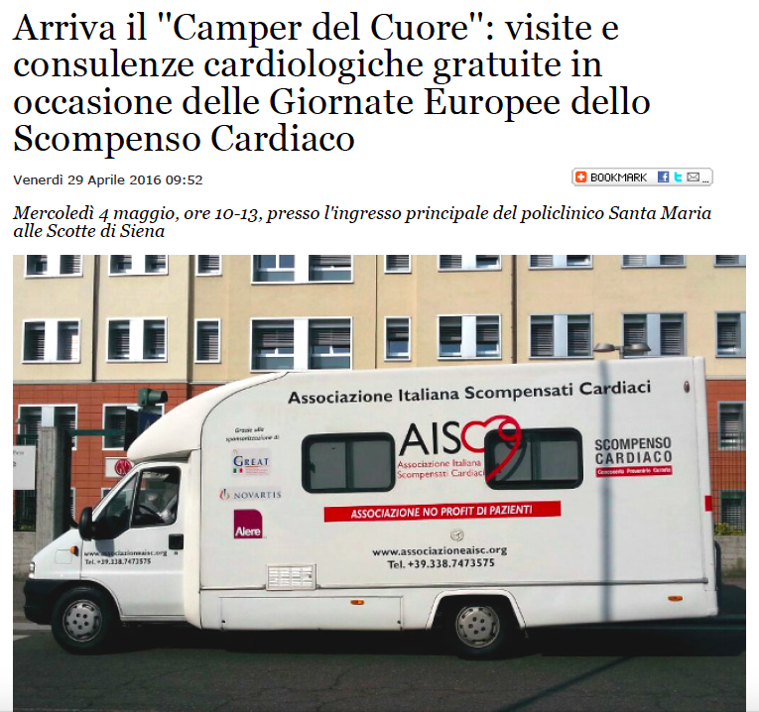
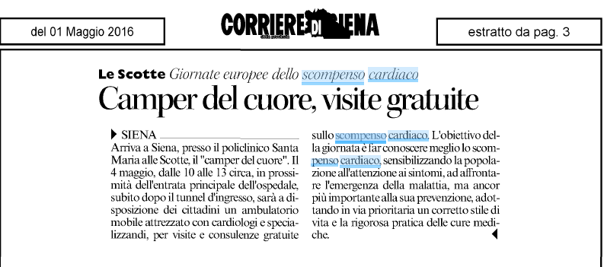
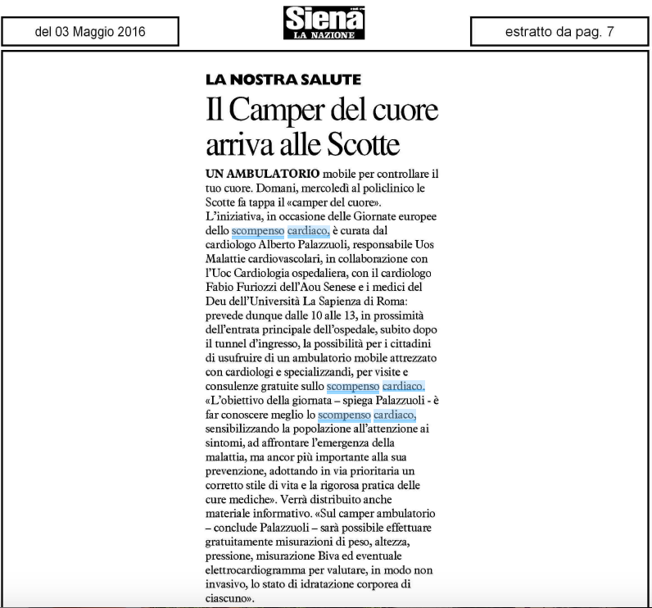
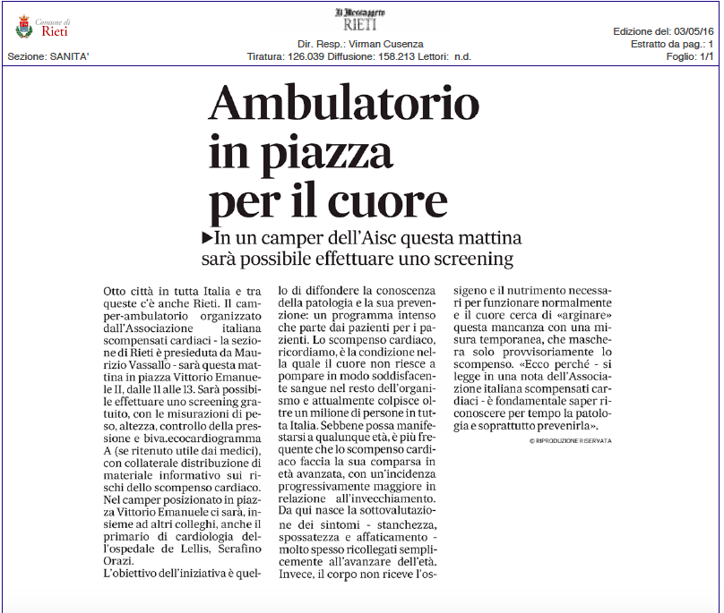
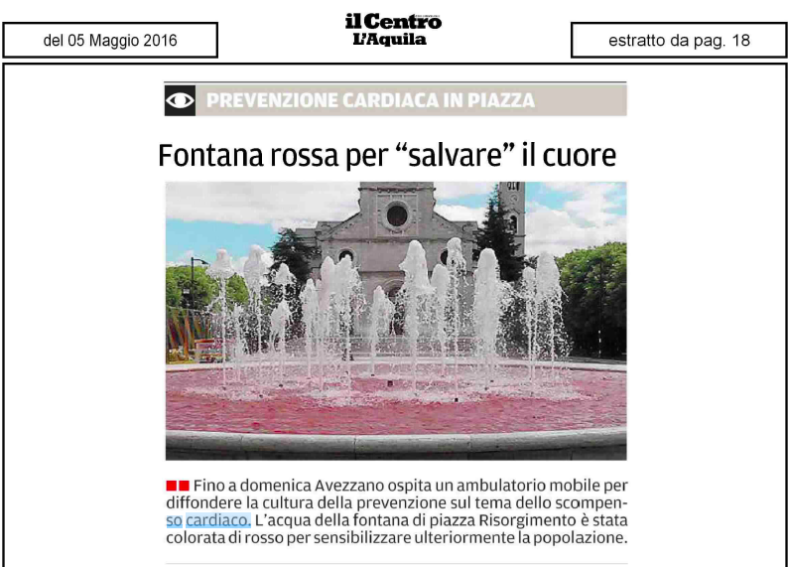

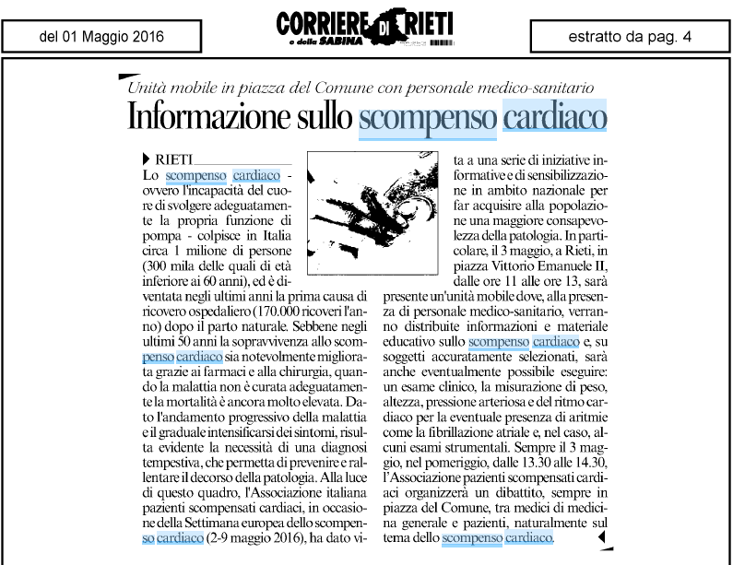
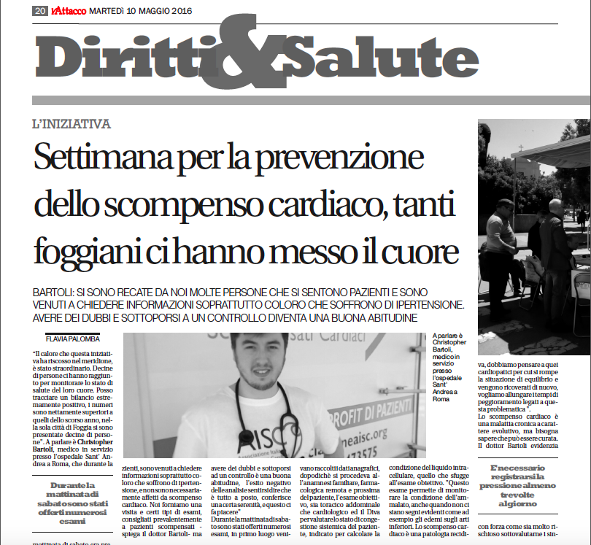
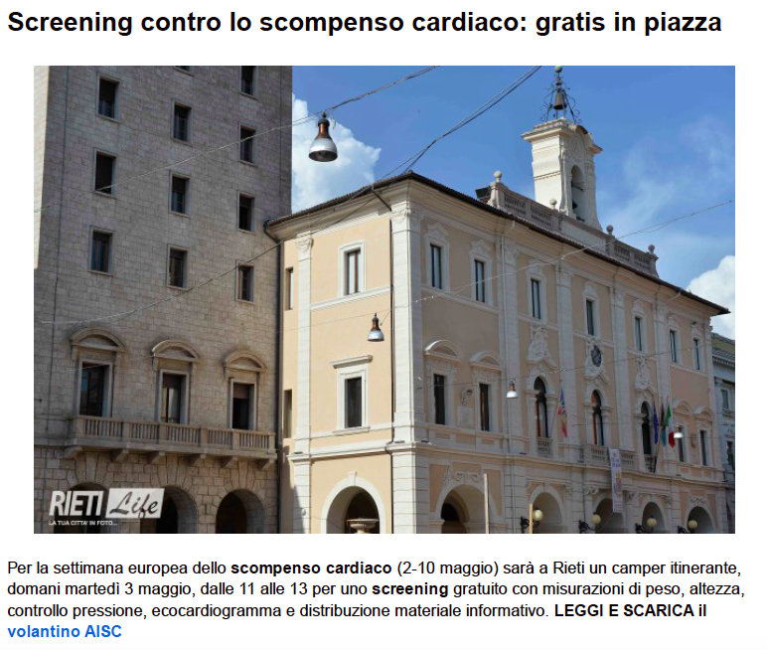
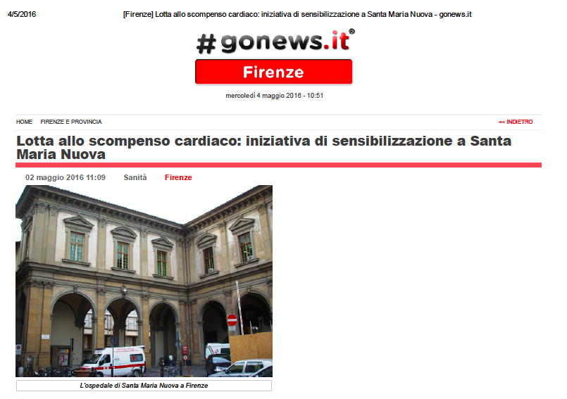
L’impatto mediatico dell’iniziativa
segreteria@associazioneaisc.org www.associazioneaisc.org

Slide 14
Risultati ottenuti
Parametri | Media | DS
PAS (mmHg) | 140 | 19,88
PAD (mmHg) | 85 | 10,54
SpO2 (%) | 97 | 2,2
FC (bpm) | 77 | 13,66
FR (atti/min) | 16 | 2,2
Peso (Kg) | 75 | 17,69
Altezza (cm) | 167 | 8,71
Età (anni) | 65 | 13,47
Sono stati arruolati 172 pazienti con età media di circa 65 anni.
segreteria@associazioneaisc.org www.associazioneaisc.org

Slide 15
Risultati ottenuti
Familiarità per malattie cardiovascolari ed ipertensione arteriosa interessano più del 50% della popolazione in esame.
segreteria@associazioneaisc.org www.associazioneaisc.org

Slide 16
Risultati ottenuti
Alfa litico
Antiaritmico
I farmaci più utilizzati sono gli antiipertensivi e gli antiaggreganti, seguiti da statine e diuretico
segreteria@associazioneaisc.org www.associazioneaisc.org

Slide 17
Risultati ottenuti
Meno del 16% della popolazione studiata
mostrava segni clinici di congestione
segreteria@associazioneaisc.org www.associazioneaisc.org

Slide 18
Risultati ottenuti
Bioimpedenziometria (BIVA)
Parametri | Media | DS
Idratazione (%) | 75,1 | ±2,89
Resistenza (ohm) | 439,72 | ±69,61
Reattanza (ohm) | 43,64 | ±8,51
Il valore medio dello stato di idratazione supera di poco
i valori di normalità (v.n. 73±1%)
segreteria@associazioneaisc.org www.associazioneaisc.org

Slide 19
Risultati ottenuti
L’Ecografia fast ha permesso di escludere la congestione del circolo e del torace in più del 90% della popolazione
segreteria@associazioneaisc.org www.associazioneaisc.org

Slide 20
Risultati ottenuti
Sulla base dei dati registrati la popolazione è stata suddivisa in 4 gruppi:
Gruppo 1 Pazienti non scompensati 142 (82%);
Gruppo 2 Pazienti che non sapevano di essere scompensati 17 (10%);
Gruppo 3 Pazienti affetti da scompenso cardiaco cronico ben controllato con la terapia 6 (4%);
Gruppo 4 Pazienti affetti da scompenso cardiaco cronico non ben controllato dalla con la terapia 7 (4%);
Sulla base di:
Presenza di segni clinici di congestione all’esame obiettivo (rumori umidi, edemi declivi turgore delle giugulari);
Valori di Hydration all’esame BIVA > 74%;
Dimensioni e collassabilità della VCI valutata mediante V-SCAN.
segreteria@associazioneaisc.org www.associazioneaisc.org

Slide 21
Conclusioni
La prevenzione basata su visite di controllo sul territorio a coloro che hanno fattori di rischio per lo scompenso cardiaco potrebbe essere utile ad identificare i soggetti apparentemente asintomatici o non consapevoli di essere affetti dallo scompenso
Questa iniziativa si riconferma utile per la prevenzione e un miglior controllo delle complicanze nei pazienti affetti da tale patologia al fine di evitare nuovi ricoveri e riospedalizzazioni
L’iniziativa è stata ben accolta in tutta Italia: sono stati eseguite le visite a quasi il doppio delle persone visitate lo scorso anno.
segreteria@associazioneaisc.org www.associazioneaisc.org

Slide 22
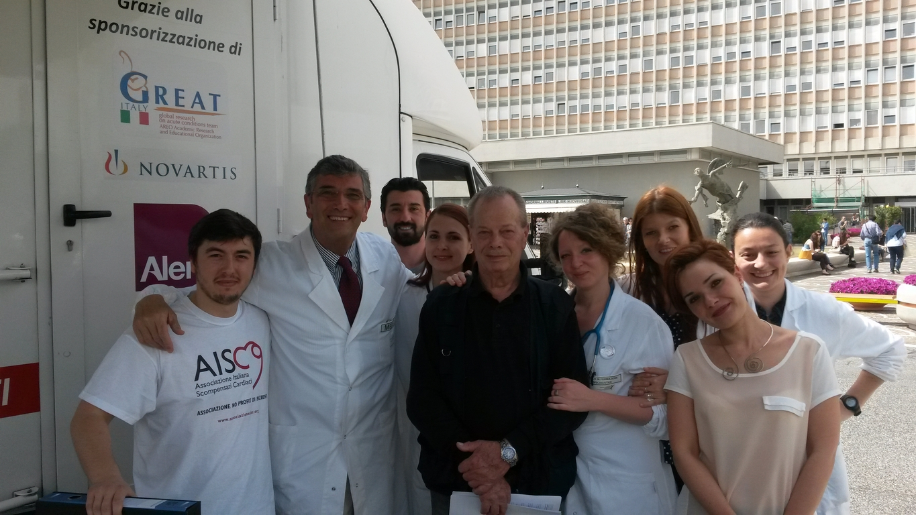




Grazie per l’attenzione!!!
“Il paziente è il cuore dell’iniziativa”
segreteria@associazioneaisc.org www.associazioneaisc.org

